Slide 1


Telegram bot “All for you”
Омск 2025
Кошевая
Мария

Slide 2
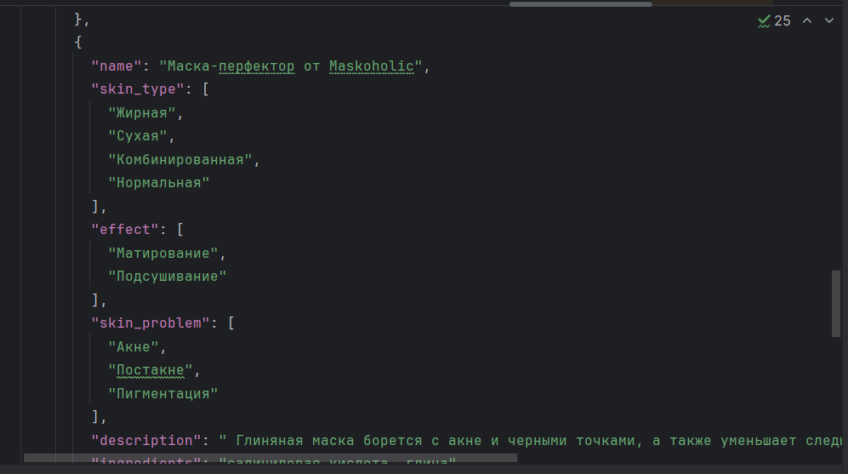
Принцип работы:
1. Формирование базы данных продукции (json файл) с определением по каждому характеристик по основным критериям покупателя в порядке их приоритетности
2. Формирование поэтапного перечня вопросов покупателю в диалоговом окне чата с целью сужения воронки выбора и определения оптимального товара

Slide 3
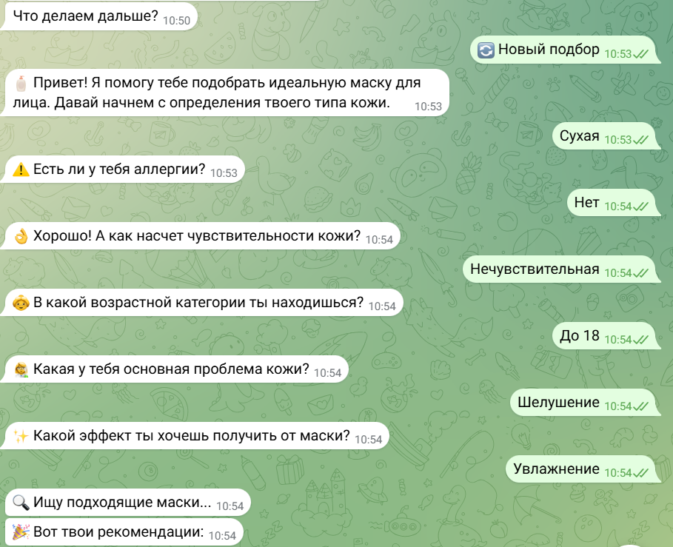
Мною создана база данных продукции на складе, структурированной по четырем критериям
1. Тип кожи
2. Наличие аллергии
3. Проблемы с кожей
4. Желаемые эффекты от использования средства по уходу

Slide 4
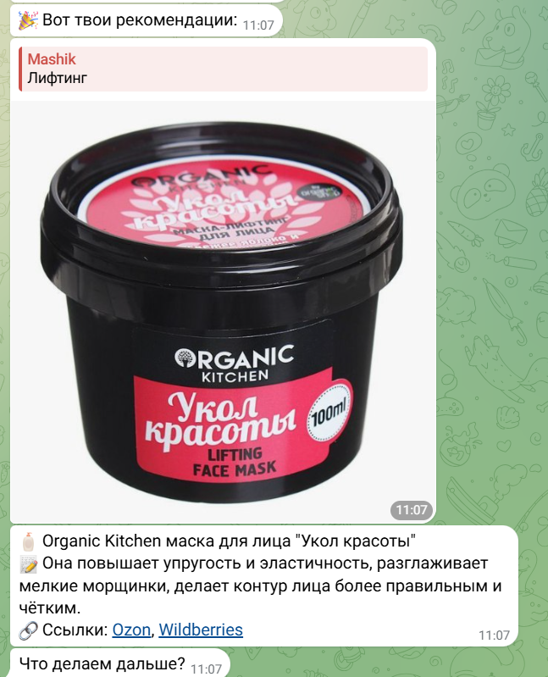
По мере получения ответов на иерархию уточняющих вопросов (критериев отбора) чат-бот сужает воронку выбора и предоставляет оптимальные варианты (один или несколько) из имеющейся в его каталоге продукции
Потребитель формирует свое предпочтение и счастливый приобретает продукцию

Slide 5
Завершение
Идеи, которые еще предстоит внедрить в программу:
Большее количество критериев(углубление в аллергии);
Увеличить количество масок в файле;
Найти заказчика в будущем для монетизации проекта;
Переключиться на другие области;

